Slide 1
▶
YouTube 急上昇ランキング
TOP 5
2026年09月01日
ずんだもんと一緒に見ていくのだ！

Slide 2

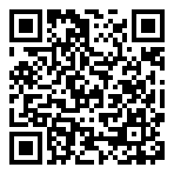
#5
警察につかまるな！電車鬼ごっこ【マインクラフト】
📺 カラフルピーチ
👁 50万回 👍 1万
▲ QRコードで視聴

Slide 3
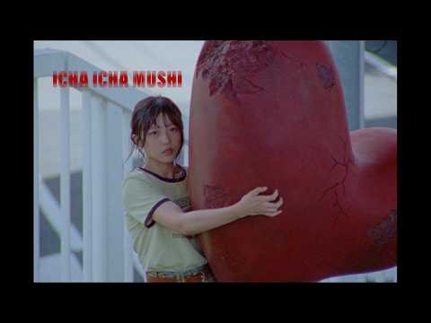
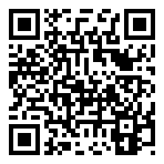
#4
日向坂46『イチャイチャ虫』MUSIC VIDEO
📺 日向坂46 OFFICIAL YouTube CHANNEL
👁 37万回 👍 1万
▲ QRコードで視聴

Slide 4

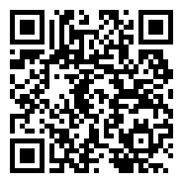
#3
【衝撃】新ルール発表！ポケモン世界大会で"Zメガシンカ特性"情報解禁キタァアアア…
📺 今日ポケch.
👁 29万回 👍 3,018
▲ QRコードで視聴

Slide 5

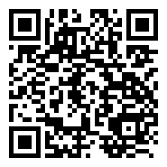
#2
【脱ぐしかない】服を着たら即死！悪霊から逃げる禁断のエロティックホラー／映画『呪…
📺 moviecollectionjp
👁 11万回 👍 521
▲ QRコードで視聴

Slide 6

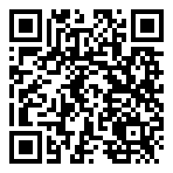
🏆 NO.1 🏆
KEY TO LIT【Never Fade Love】Arena Tour 20…
📺 ジュニアCHANNEL
👁 111万回 👍 3万
▲ QRコードで視聴

Slide 7
以上！
YouTube急上昇 TOP5でした！
チャンネル登録・ いいね！よろしくなのだ🌿
また明日もお楽しみに！

